Slide 1



Slide 2

Asociación de Consumidores
Radio y televisión comercial
Radio y televisión educativa
Consejo de la prensa peruana
Asociación de Anunciantes
Ministerio de Transportes y Comunicaciones
Asociación de Centros
Colegio de Profesores
Facultades de Comunicación
Colegio de Periodistas
Sociedad
Empresa
Estado

Slide 3

Ficha Técnica:
Estudio realizado por la Asociación de Comunicadores Sociales Calandria a pedido del CONCORTV.
Periodo de campo: Del 03 al 27 de julio de 2016.
Universo: Niños y niñas de 7 a 11 años y adolescentes de 12 a 16 años, de todos los niveles socioeconómicos en proporción urbano y rural.
Muestra: 9,149 personas: 1.352 en Lima y Callao y aproximadamente 459 en cada una de las 17 ciudades restantes.

Slide 4
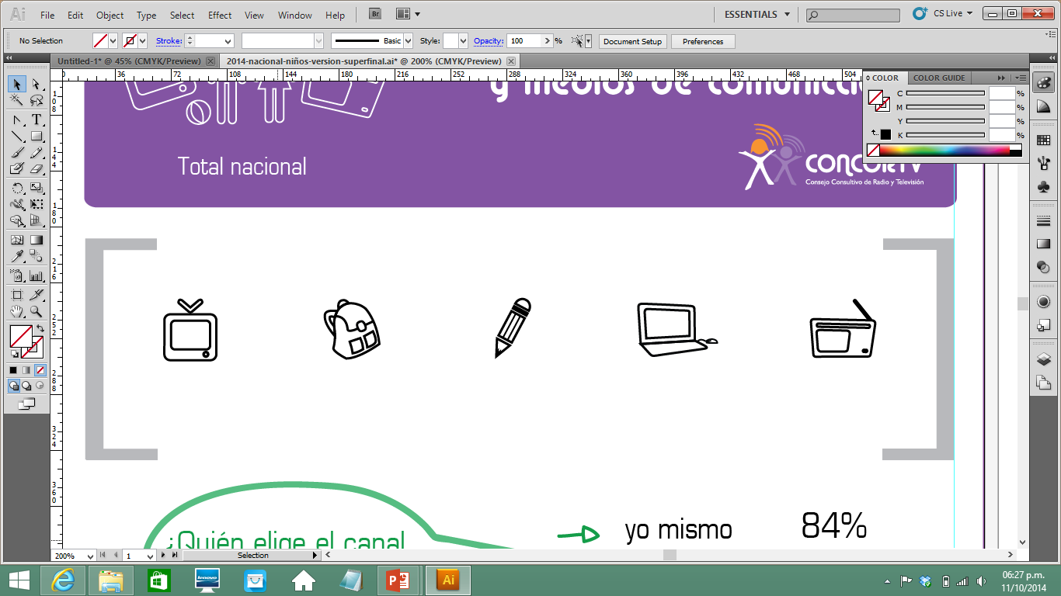
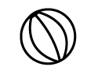

TOTAL
Actividades realizadas
(lunes – viernes)
99.8%
Ver televisión
93.6%
Escuchar radio
92.1%
Navegar por internet
79%
Estudiar
/ir a clases
23%
Juego

Slide 5
TOTAL
Evaluación de géneros televisivos
(Calificación de 0 a 20)
Películas (17)
Dibujos animados, deportivos, noticieros (16)
Concursos de canto/baile (15)
Series, miniseries (14)
Realities de
Competencias (13)
Espectáculos, novelas
(10.5)

Slide 6
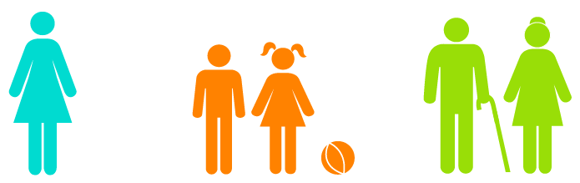
TOTAL
¿Cómo muestra la televisión a…?
Víctimas o maltratadas
47%
46%
35%

Slide 7



TOTAL
Mis programas favoritos son…
Esto es Guerra
Al fondo hay sitio
Yo Soy
13%
10%
5%

Slide 8



TOTAL
Personajes favoritos de la TV
“Alegres”
“Chistosos”
“Guerreros”
“Luchadores”
Nicola Porcella
(2%)
Patricio Parodi
(2%)
Goku
(2%)
“El 52.8% quiere ser como el personaje que
admira de la TV”

Slide 9
TOTAL
Percepciones de los programas de la TV
“Veo mucha violencia en los noticieros”
(73%)
“Se usa lenguaje grosero y vulgar en los
realities de competencia”
(34%)
“Aparecen imágenes de contenido sexual en los programas de espectáculos”
(24%)

Slide 10
TOTAL
Medios en la escuela
Presencia de televisor en el salón de clase
Enseñanza en el colegio sobre analizar y comentar lo que ven en la TV
NO
56%
No me han enseñado
40%

Slide 11
TOTAL
¿Te han puesto reglas o condiciones para ver TV?
Sí
56.5%
Ver TV luego de terminar las tareas
Ver TV hasta cierta hora
Ver solo ciertos programas
Ver solo ciertos canales
Ver TV cierta cantidad de horas
86%
75%
62%
61%
60%

Slide 12
Derechos de los NNA
en los medios de comunicación

Slide 13
Código de los Niños, Niñas y Adolescentes
Artículo 6º.-
(…) Cuando un niño o adolescente se encuentren involucrados como víctimas, autores, partícipes o testigos de una infracción, falta o delito, no se publicará su identidad ni su imagen a través de los medios de comunicación.

Slide 14
Código de los Niños, Niñas y Adolescentes
Tendrán derecho a expresar su opinión libremente en todos los asuntos que les afecten y por los medios que se elijan.

Slide 15
HORARIO FAMILIAR
La programación que se transmita en el Horario Familiar debe evitar los contenidos violentos, obscenos o de otra índole, que puedan afectar los valores inherentes a la familia, los niños y adolescentes. Este horario es el comprendido entre las 06:00 y 22:00 horas.

Slide 16
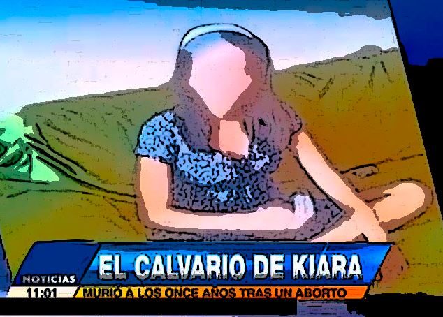
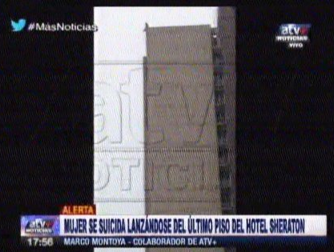
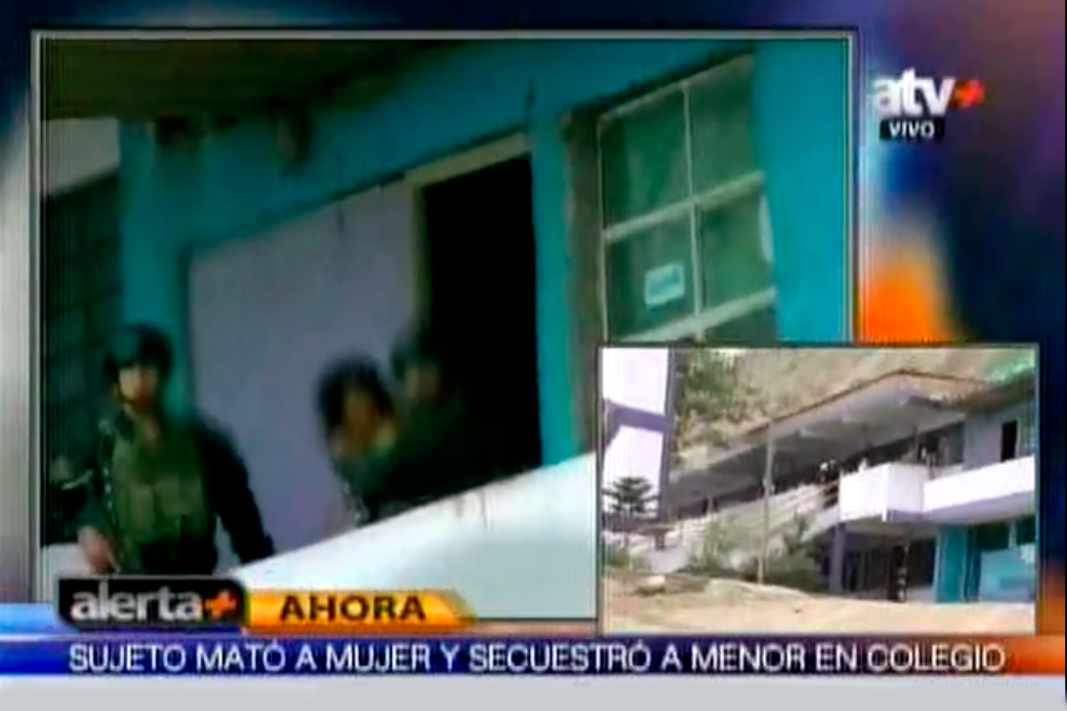


Slide 17
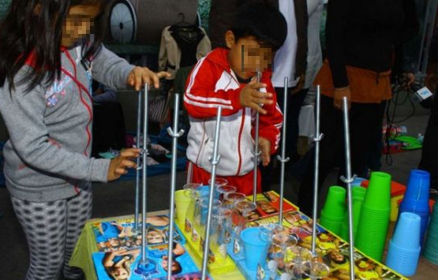
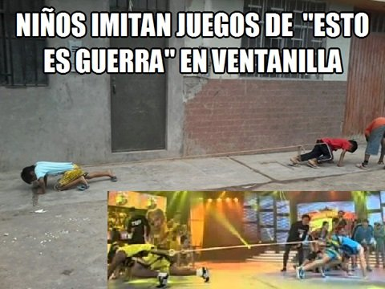
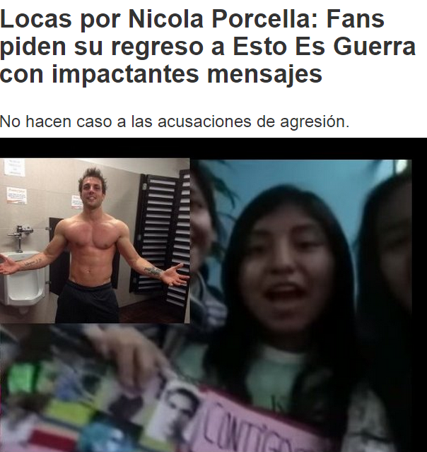
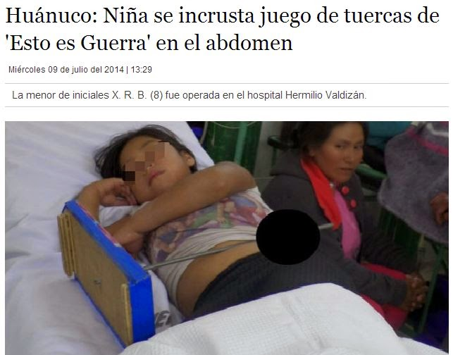
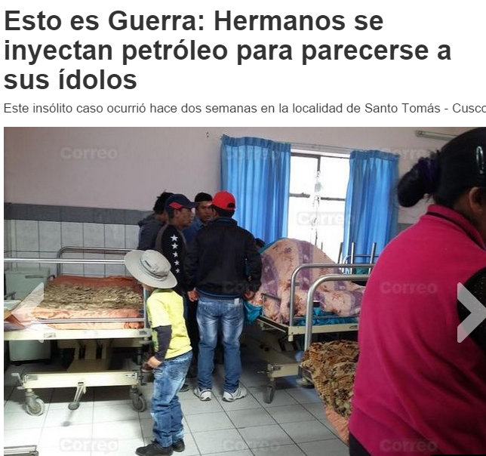

Slide 18
Regulación de medios
TOTAL
Conocimiento del Horario Familiar
Conocimiento del derecho a quejarse por contenidos inadecuados en el Horario Familiar
45%
No conoce
52%
No conoce
Fuente: Estudio sobre consumo radial y televisivo 2015. Muestra: 9.266 personas (1.121 en Lima y Callao y aproximadamente 407 en cada una de las 20 ciudades restantes). Lima Consulting | CONCORTV.

Slide 19
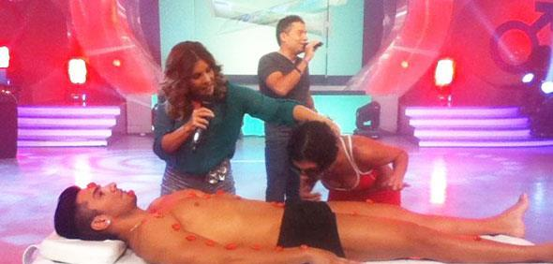
Mecanismo Único de Quejas
Ante el propio medio
Solución inmediata (15 días), sin costo, eficaz
Prueba recae en el titular (Latina, América TV, etc.)

Slide 20



ADVERTENCIAS
MAYORES DE 14 AÑOS
Presenta violencia moderada, lenguaje grosero, situaciones sexuales o conductas antisociales.
Se recomienda la supervisión de un adulto.
APTO PARA TODOS
Nada o poca violencia
No hay lenguaje inapropiado o conductas disruptivas
No hay situaciones o insinuaciones sexuales.
SOLO PARA ADULTOS
Violencia, escenas sexuales explícitas y/o lenguaje grotesco e indecente.

Slide 21
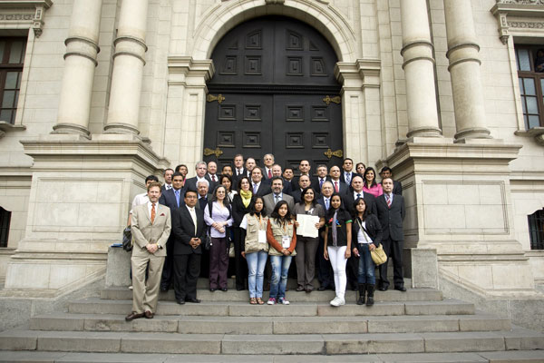
DECLARACIÓN DE PRINCIPIOS SOBRE LOS DERECHOS DE LOS NIÑOS, NIÑAS Y ADOLESCENTES EN LOS MEDIOS DE COMUNICACIÓN
Noviembre de 2012
PCM, MTC, MINEDU, MIMP, Defensoría del Pueblo
ANDA
Frecuencia Latina, América TV, Panamericana TV, IRTP, ATV, Global TV, Bethel TV, Medios Perú, Red TV, RPP, CRP, entre otros.
Save the Children, UNICEF

Slide 22

Síguenos
/concortv
@concortv
www.concortv.gob.pe

